Slide 1

Dokumentinformasjon
Introduksjon
Dette dokumentet gir ein kort, overordna presentasjon av
Høgskulen på Vestlandet.
Merk at du finn utfyllande informasjon i notatfelta og at det ligg fleire animasjonar i presentasjonen.
Målgruppe: eksterne samarbeidspartnarar og andre interessentar
Sist oppdatert: 29. juni 2020
Ansvarleg: Høgskulen på Vestlandet,
Avdeling for kommunikasjon og samfunnskontakt

Slide 2

Ingeniørstudier på HVL
Trygve Buanes
Masterclass i partikkelfysikk
18. mars 2021

Slide 3
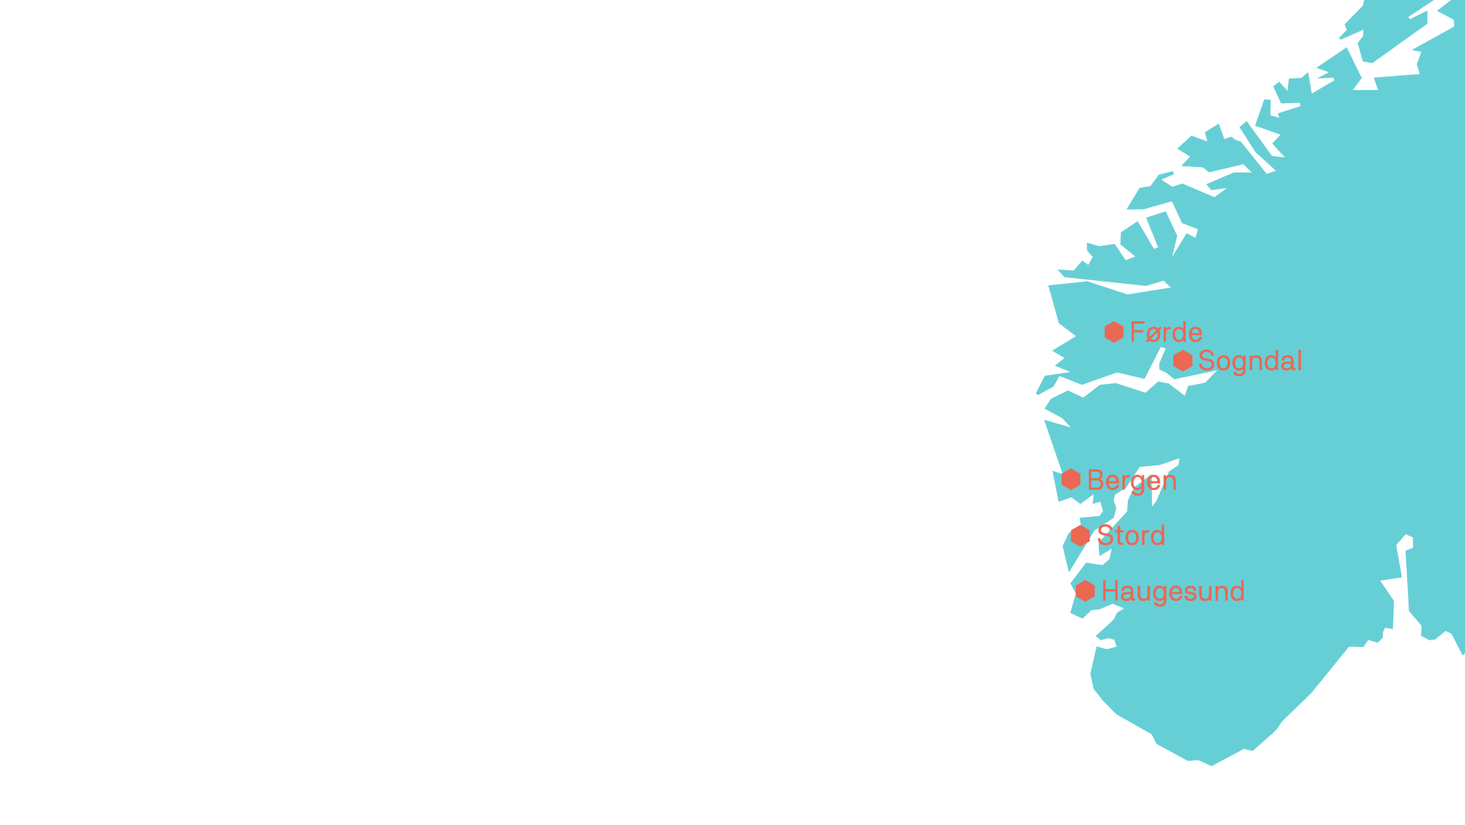
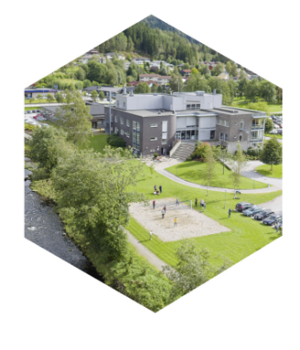
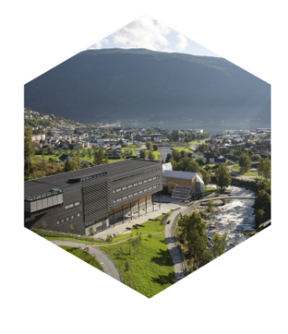
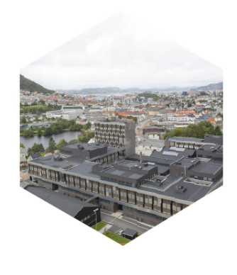
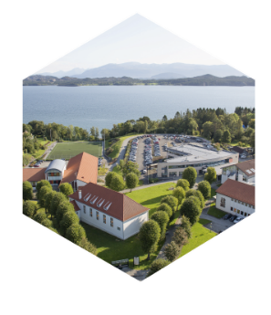
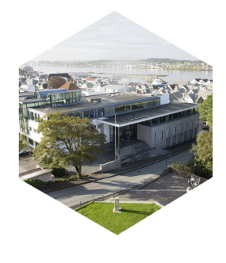
Fem campusar som dekker Vestlandet
Studentar | Tilsette
950 | 100
3350 | 350
9150 | 1130
1490 | 200
1660 | 200
Notes:
Mål med arket
Å vise at HVL er med i utforminga av Vestlandet – vi er ein stor institusjon som er viktig for heile Vestlandsregionen.
Stikkord
HVL er ein av dei største utdanningsinstitusjonane i landet, med om lag 16 600 studentar og 2 000 tilsette.
Med våre 5 campusar fordelt over heile Vestlandet er vi ein viktig arbeidsgivar for regionen.
Vi utdannar kompetente kandidatar som arbeidslivet på Vestlandet treng, og er ein viktig samarbeidspartnar innan forsking og utvikling.
Kjelde
Tal tilsette: Avdeling for HR, oktober 2019
Studenttal: Database for statistikk om høgare utdanning (DBH), oktober 2019

Slide 4

Studieporteføljen vår
Helse- og sosialfag
Idrett, friluftsliv og folkehelse
Ingeniør- og maritime fag
Lærarutdanning og kreative fag
Natur- og samfunnsfag
Økonomi og leiing
16 årsstudium
65 bachelorprogram
38
masterprogram
5
ph.d.-program
90
etter- og vidareutdanningar
Notes:
Mål med arket
Å vise at HVL er ein breiddehøgskule med utdanningar på alle nivå, og at vi har ein tydeleg profesjons- og arbeidslivsretta profil.
Stikkord
HVL er ein breiddehøgskule med utdanningar på alle nivå og ein tydeleg profesjons- og arbeidslivsretta profil.
Bachelor- og grunnutdanningane er berebjelken i studieporteføljen vår, og høg kvalitet her er ein føresetnad for å lukkast med universitetsambisjonen.
Men HVL skal også ta ansvar for at profesjons- og arbeidslivsretta kunnskap kjem fleire til gode gjennom livslang læring. Difor har etter- og vidareutdanningar som arbeidslivet etterspør ein sentral plass i studieporteføljen vår.
Kjelde
Opptakskontoret ved HVL
Tal frå 2019

Slide 5
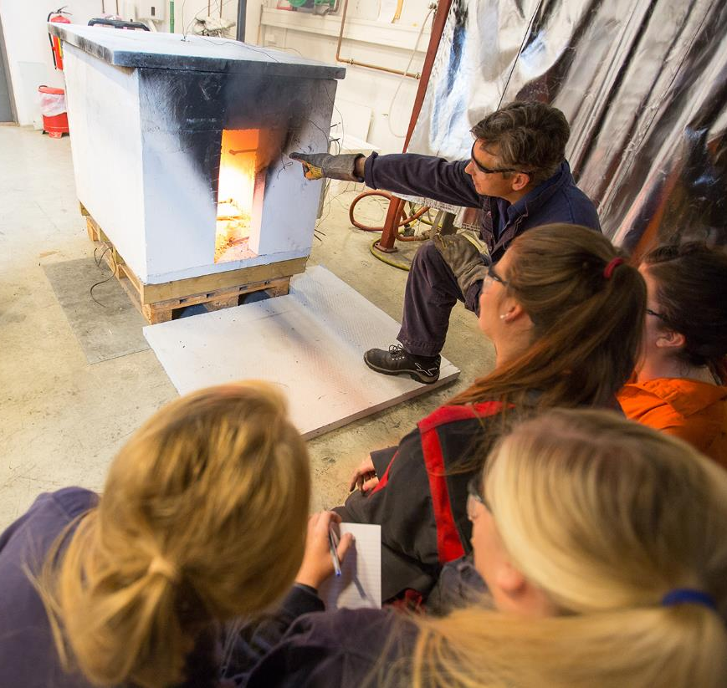
Fakultet for ingeniør- og naturvitskap (FIN)
Fakultetet har over 3 000 studentar og 300 tilsette fordelt fire campus.
Fakultetet har to senter og fem institutt:
  Bio, kjemi, brannsikkerheit og HMS
  Byggfag
  Data, elektro og realfag
  Maskin- og marinfag
  Miljø- og naturvitskap
I tillegg ligg dykkarutdanninga under dette fakultetet.
HVL har 21 bachelorutdanningar i ingeniørfag

Slide 6
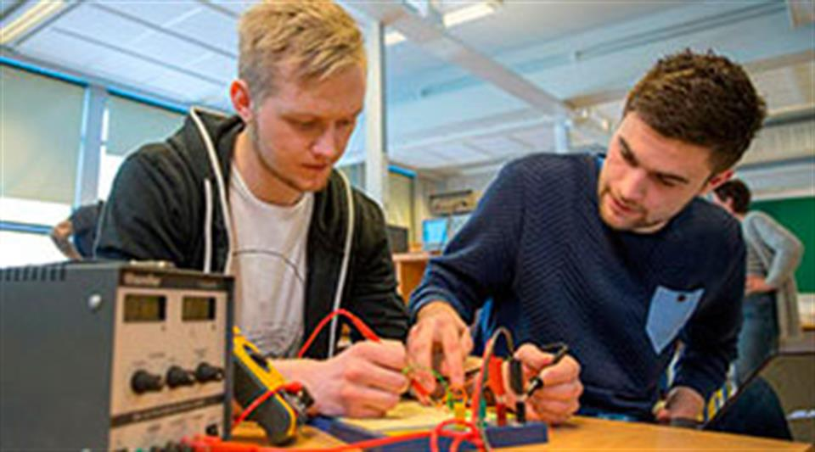
Bachelorprogam ingeniørfag
Automatisering med robotikk
Bioingeniør
Branningeniør
Byggingeniør
Dataingeniør
Elektronikkingeniør
Elkraftteknikk
Energiteknologi
Havteknologi
Kjemiingeniør (akvakultur, miljø- og prosessteknologi)
Kommunikasjonsingeniør
Kvalitets- og HMS-ingeniør
Marinteknikk
Maskiningeniør
Produksjonsteknikk

Slide 7
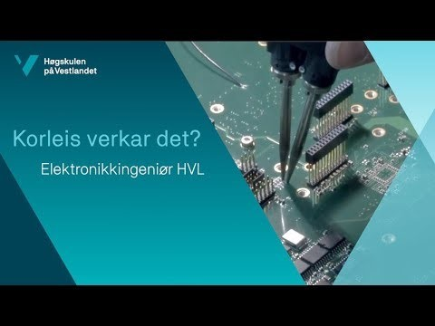
Eksempel: Elektronikkingeniør

Slide 8
Etter ferdig bachelorgrad?
90 prosent får relevant jobb innan to år etter fullført utdanning
92 prosent lukkast med å få jobb på den staden dei ønsker å bu
HVL har flere masterprogrammer som er aktuelle for ferdige ingeniørstudenter
  Programvareutvikling
  Energi
  Havteknologi
  Innovasjon og entreprenørskap
  Anvendt datateknologi (under utvikling)
Også mulig å gå videre med master-studier på andre universiteter

Slide 9
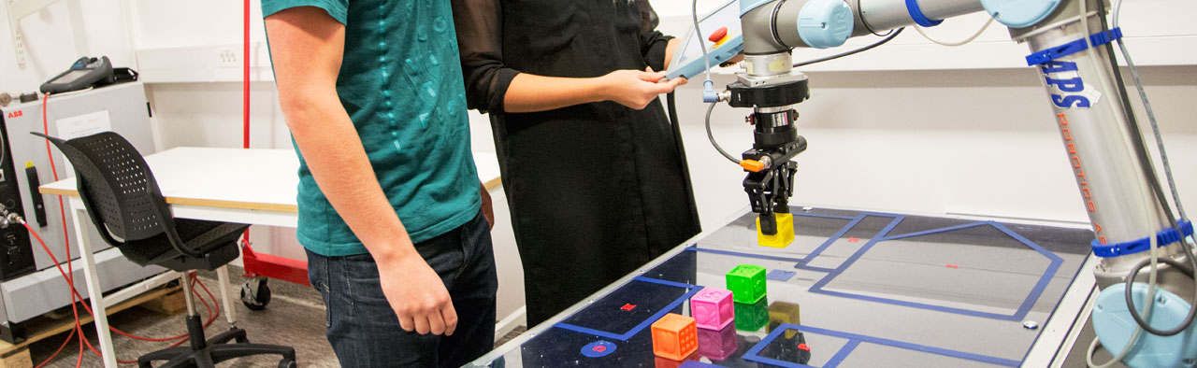
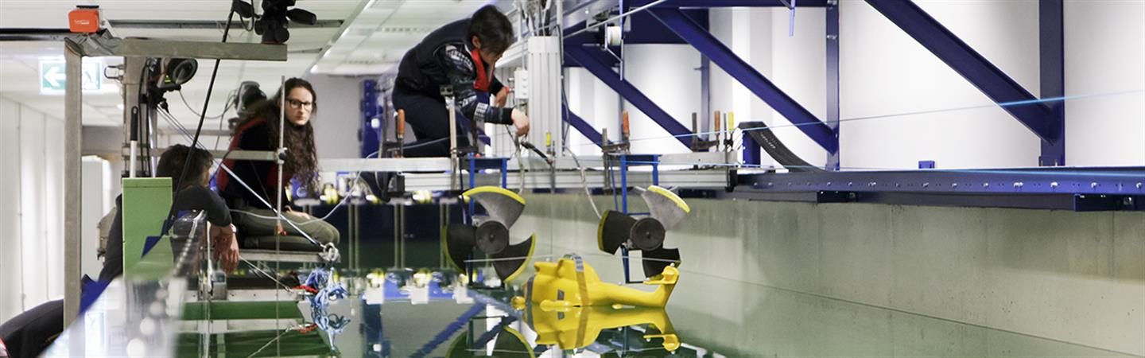
Opptakskrav og poenggrenser
Generell studiekompetanse
Matematikk R1+R2
Fysikk 1
De fleste linjer har plass til alle søkere
Dataingeniør 42,7 poeng

Slide 10




Følg oss på hvl.no
Notes:
Facebook: https://www.facebook.com/hvl.no
Instagram: https://www.instagram.com/hvl.no
Twitter: https://twitter.com/hvl_no
LinkedIn: https://www.linkedin.com/school/hogskulen-pa-vestlandet/
Youtube: https://www.youtube.com/H%C3%B8gskulenp%C3%A5VestlandetHVL

